Slide 1

大数据基础知识-Hadoop
力太武研所
Copyright © 2016 Realtech Technologies Co., Ltd. All rights reserved.

Slide 2

目录
1. 大数据概念与hadoop核心组件
2. Hadoop生态其他组件介绍
3. 大数据架构简介
Copyright © 2016 Realtech Technologies Co., Ltd. All rights reserved.

Slide 3
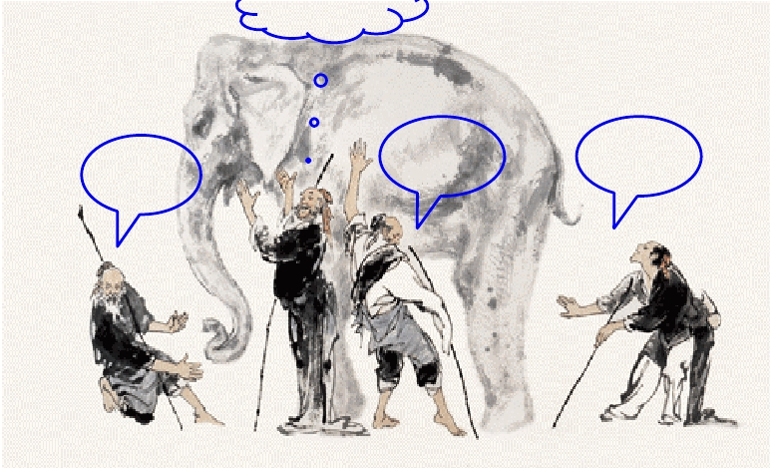
大数据定义
大量数据管理
数据分析
大量数据
存储
海量计算
Copyright © 2016 Realtech Technologies Co., Ltd. All rights reserved.

Slide 4
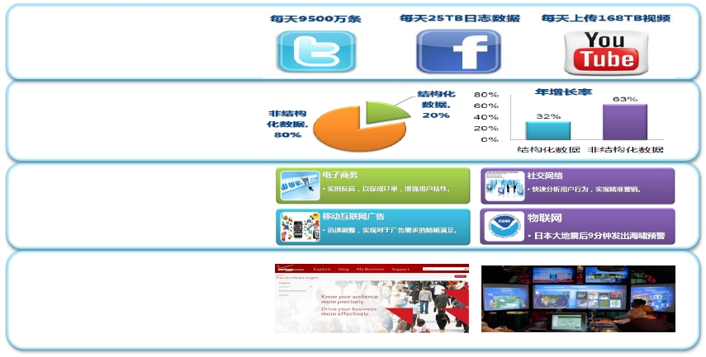
什么是大数据
维基百科：“大数据是指无法在一定时间内用常规软件工具对其内容进行抓取、管理和处理的数据集合”
IDC：一般会涉及2种以上数据形式，数据量100T以上，且是高速、实时数据流；或者从小数据开始，但数据每年增长60%
Gartner：大数据的四个V：Volume、Variety、Velocity、Value
Volume：数据量巨大
• 集中储存/集中计算已经无法处理
巨大的数据量
Variety：种类和来源多样化
• 日志/图片/视频/文档/地理位置 …
Velocity：分析处理速度快
• 海量数据的及时有效分析
Value：价值密度低，商业价值高
• 大量的不相关信息的进行复杂深度
分析，深挖价值
精准营销深入洞察
Copyright © 2016 Realtech Technologies Co., Ltd. All rights reserved.
统一监控分析

Slide 5
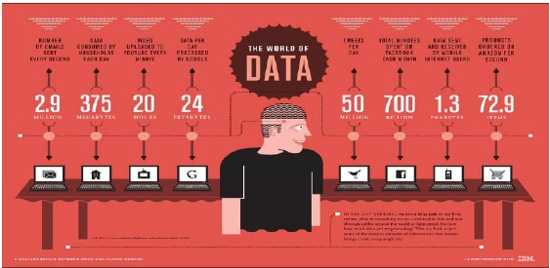
海量数据－人
在web 2.0的时代，人们从信息的被动接受者变成了主动创造者
1. 全球每秒钟百万封电子邮件，一分钟读一篇的话，足够一个人昼夜不息的读5.5 年…
2. Youtube每天有几万小时的视频上传，足够一个人昼夜不息的观看3.3 年
3. 推特上每天发布 千万条消息，假设10 秒钟浏览一条信息，这些消息足够一个人昼夜不息的浏览16
年
4. 每天淘宝和亚马逊上将产生千万笔订单…
5. 移动互联网使用者发送和接收的数据高达1.3EB…
6. Google 上每天需要处理24PB 的数据…
Copyright © 2016 Realtech Technologies Co., Ltd. All rights reserved.

Slide 6
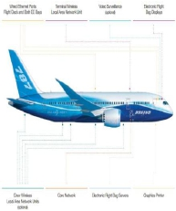
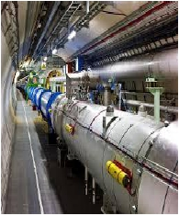
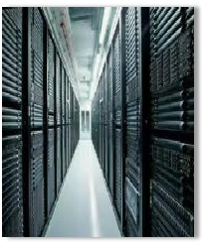

海量数据－机器
Boeing：飞机每
个引擎3分钟产生
1TB数据，波音
787 6小时飞行产
生240TB数据
CERN：大型强子
对撞产生1PB/s的
数据
SKA：2015年存
储需要1EB
云化IDC建设
催生了数据大集中
Facebook：每天
产生50TB的日志
数据，衍生分析
数据超过100TB
“机器制造”和“人工制造”共同贡献了海量数据，集中式的数据中心建设加速数据集中
Copyright © 2016 Realtech Technologies Co., Ltd. All rights reserved.

Slide 7
大数据的结构特征
内容（ITEM，图像、视频、文本)数据
用户行为轨迹（个体）
~10 %
~5 %
社交网络数据（群体） 21个
历史详单查询
Web Page & Log
•互联网：
Google, 百度
Facebook ,
Twitter ,新浪….
数据以非结构化处
理为主
~ 23%
~27%
（
例非
互结
联构
网化
公为
司主
）
User Profile
平均1个P数据中
~35%
结构化
网络XDR (探针俘获后，含历史）
~25 %
半结构化
计费CDR(含历史）
~15%
非结构化
（
例
电构
运为
商
）
互联网 Web Page & Log(含历史） ~13%
社交网络数据 ~3%
内容（图像、视频、文本)数据 ~7%
~12%
主数据（三户 + 订购+ 接触 等 含历史）
分析汇总数据（含历史）
结
•在企业大数据中
， 仍然是以结构
化数据处理为主
信化
营主
~18%
CUBE和统一视图
~7%
Copyright © 2016 Realtech Technologies Co., Ltd. All rights reserved.

Slide 8
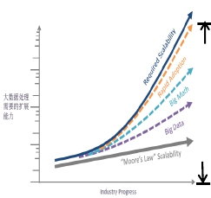

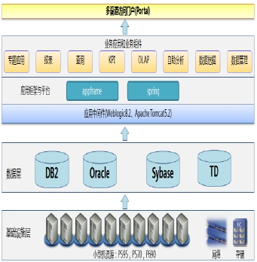
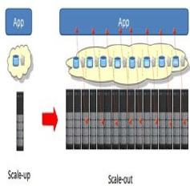
传统的数据处理系统面临的问题，呼唤新的技术
数据扩
展性需
求和硬
件性能
之间存
在差距
• 海量数据的高存储
成本
• 大数据量下的数据
处理性能不足
• 流式数据处理缺失
• 有限的扩展能力
• 单一数据源
• 数据资产对外增值
新的业务需求，需要新的大数据处理平台
Copyright © 2016 Realtech Technologies Co., Ltd. All rights reserved.

Slide 9
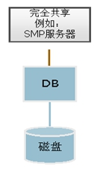
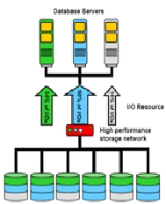
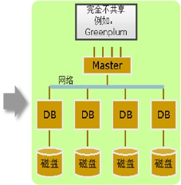
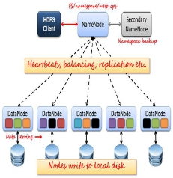
数据处理技术分布式演进趋势：Hadoop成为开放的事实标准
SMP
特点：单机、Scaleup
● 性能存在瓶颈
扩展性差
G级别
SMP+MPP混合
特点：集群、ShareEverything
● 结构化、关系型
FlashCache+分布式块存储
百G级别
MPP
特点：集群、ShareNothing
● 结构化、关系型
通用的硬件
T级别
Hadoop
特点：集群、ShareNothing
● 开放,、全球生态
● 结构化、半结构化、非结构化
高性能、实时
PB或以上
Copyright © 2016 Realtech Technologies Co., Ltd. All rights reserved.

Slide 10
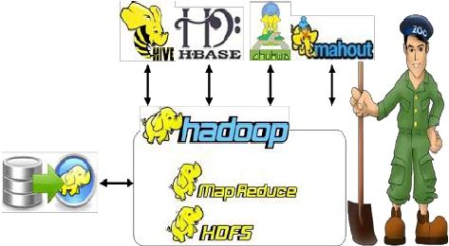
Hadoop核心组件简介
1.Hadoop是Apache基金会的一个项目总称，核心由HDFS、MapReduce组成。
2.HDFS是对Google GFS的开源实现，MapReduce是对Google MapReduce的开源实现，
HBase是Google BigTable的开源实现。
3. Hadoop名字来源于其创始人Doug Cutting的儿子给一头黄色大象取的名字。
4.Hadoop最初是Nuch项目（网页爬虫）的一部分，后来迅速独立发展成为分析大数据的平台。
Copyright © 2016 Realtech Technologies Co., Ltd. All rights reserved.

Slide 11
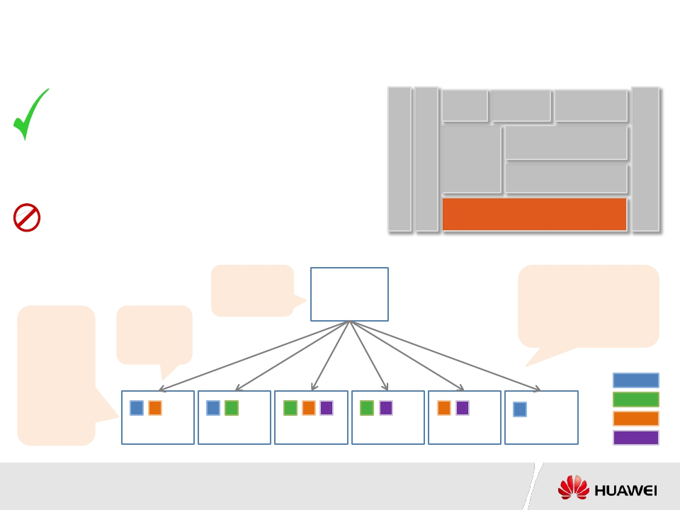
HDFS原理简介－分布式文件系统-横向存储扩展
HDFS主要特点：
存储大文件
Pig
Hive
Sqoop
将大文件分割成很多小块存储
流式数据读取，“write one read many”
Map Reduce
本身是分布式的，具备良好的可扩展性
通过放开POSIX要求，极大改善数据读写性能
HDFS不适合于：
存储大量小文件（<1MB）
实时数据读取
需经常修改数据的场景
BookKeeper
HBase
AVRO
ZooKeeper
YARN
HDFS
NameNode，
元数据信息都
在这。
B B
NN #1
B
为确保文件块的容错性，
同时提供更快的数据读取，
默认每个数据块有3个副
本，且分布在不同的数据
节点DN上。
File A
File B
File C
文件被切分
成大小相同
的块（最末
尾的块可能
小于块大
小），并存
储在不同的
数据节点上。
DataNode，
文件就放它
上了。
A C
A
C
D
D
C
D
A
DN #1
DN #2
DN #3
DN #4
DN #5
DN #6
File D
Copyright © 2016 Realtech Technologies Co., Ltd. All rights reserved.

Slide 12
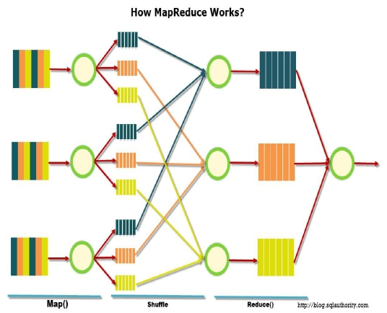
MapReduce原理简介－离线分布式计算框架-横向计算扩展
Apache MapReduce是google MapReduce的开源实现。是对并行计算的封装，使用户通过一些简单的逻
辑即可完成复杂的并行计算。其核心理念是将一个大的运算任务分解到集群每个节点上，充分运用集群资
源，缩短运行时间。优点：高吞吐量，满足批量计算需求；缺点：非实时，不能满足即时的交互式计算。
由此发展出了spark和storm计算引擎。
Copyright © 2016 Realtech Technologies Co., Ltd. All rights reserved.

Slide 13
目录
1. 大数据概念与hadoop简介
2. hadoop生态重要组件介绍
3. 大数据企业架构介绍
Copyright © 2016 Realtech Technologies Co., Ltd. All rights reserved.

Slide 14
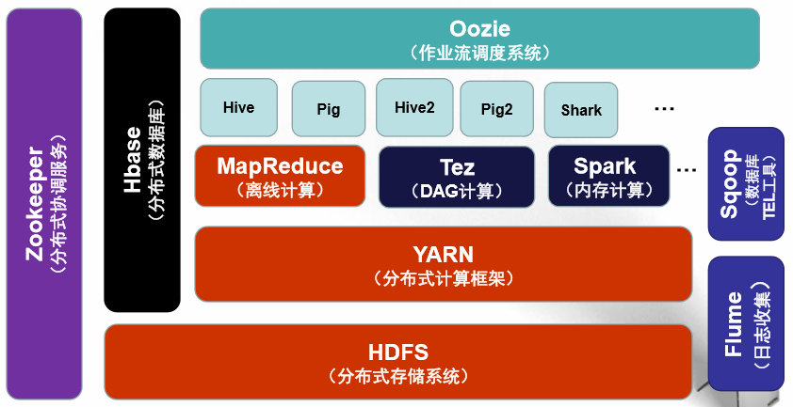
Hadoop重要生态组件图
Copyright © 2016 Realtech Technologies Co., Ltd. All rights reserved.
Page 20

Slide 15
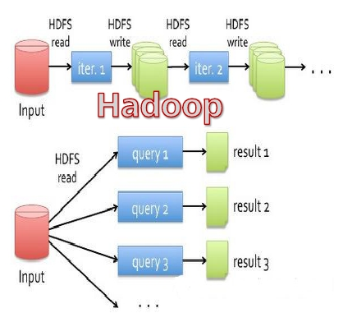
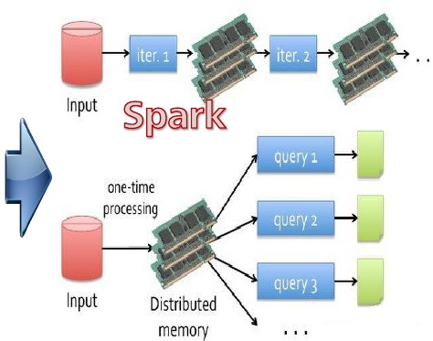
Spark 内存迭代计算框架
Spark是基于map reduce算法实现的分布式计算框架，输出和中间计算结果保存在内存中，
不需要频繁读写HDFS，数据处理效率更高。Spark适用于近线或准实时、交互式的处理应用场景。
优点：计算速度快，缺点：吞吐量受限于内存大小。配置不当会经常出现out of memory
错误。
Spark可配置支持利用磁盘扩展吞吐量，但这样在计算速度上的优势就不太明显了。
Spark本质上是微批量处理引擎，处理实时性上在某些情况下仍然不能满足要求，这个任务
则由storm来解决。
•
•
Copyright © 2016 Realtech Technologies Co., Ltd. All rights reserved.
Page 15

Slide 16


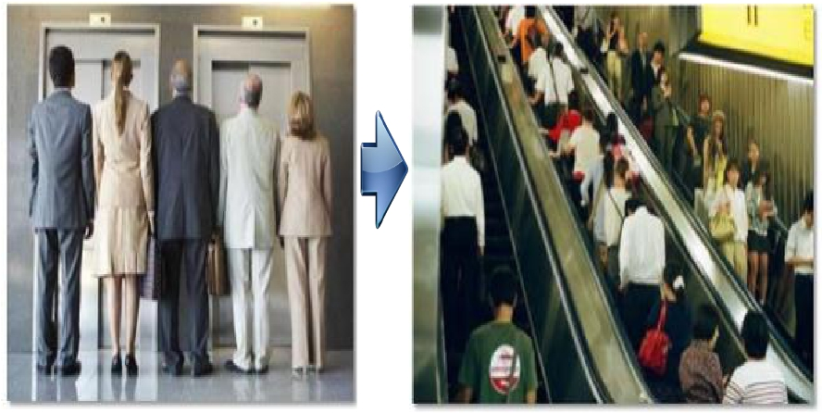
Storm：为流式的实时数据处理引擎
Storm 广泛应用于实时分析，在线持续计算等领域。
Copyright © 2016 Realtech Technologies Co., Ltd. All rights reserved.
Page 17

Slide 17
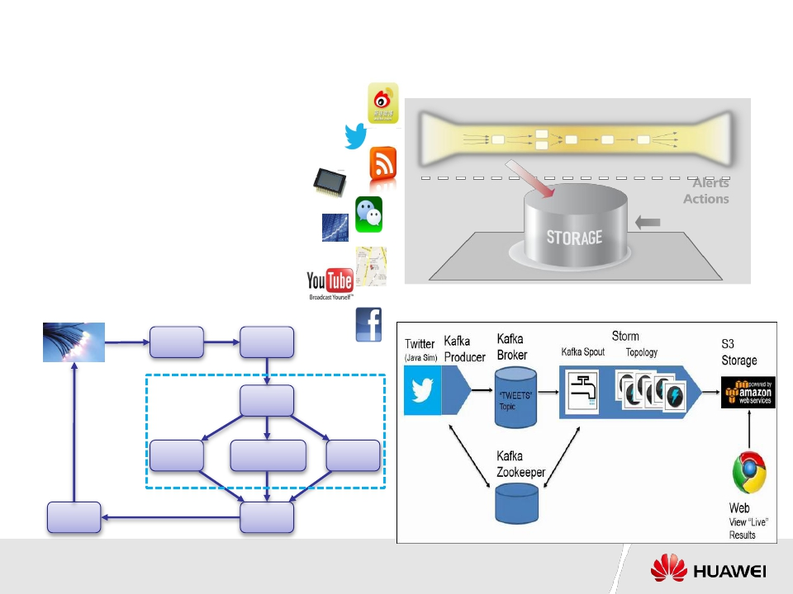
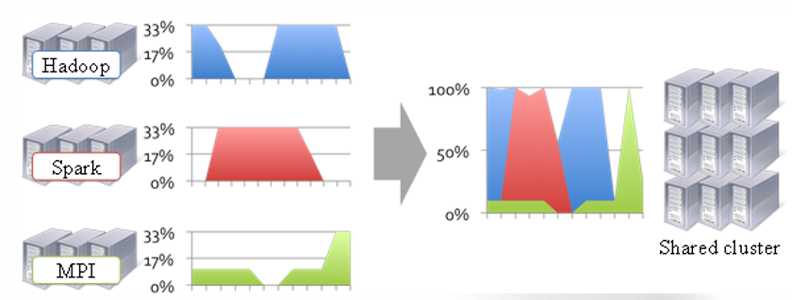
Storm处理原理，可以认为是一个分布式事件处理引擎
YARN：分布式计算资源调度框架-通用资源调度框架，包括多计算引擎下的资源竞争与调度问题提高计算资源利用率
●
数据不存储，先计算
No waiting; Results delivered in-flight
Queries
●
●
●
事件驱动
实时响应，低延迟
连续查询
光纤
MQ输入
scribe
旁路
Event
Data
Alerts
Actions
spout
拦截
特征匹配
bolt
异常行为
检测bolt
输出
统计bolt
拦截模块
Copyright © 2016 Realtech Technologies Co., Ltd. All rights reserved.
Page 18

Slide 18
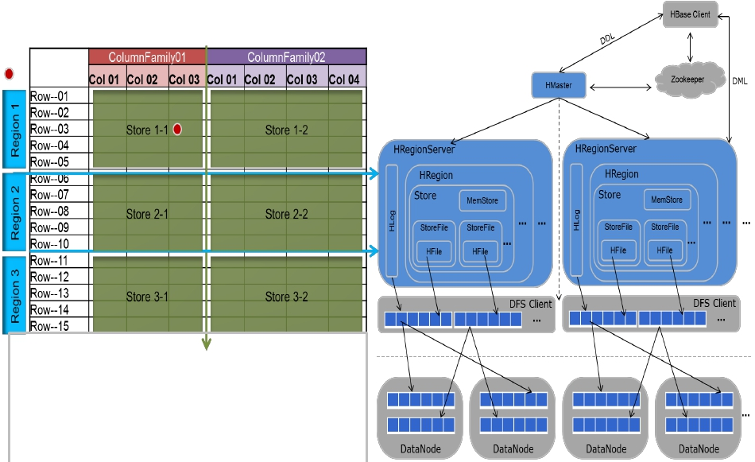
HBase原理简介－分布式数据库-随机读写存储能力
HRegionServer内部管理了一系列HRegion对象，每个
HRegion对应Table中的一个Region。HRegion由多个Store
组成。每个Store对应Table中的一个Column Family的存储
，即一个Store管理一个Region上的一个列族（CF）。每个
Store包含一个MemStore和0到多个StoreFile。Store是
HBase的存储核心，由MemStore 和 StoreFile组成。
Copyright © 2016 Realtech Technologies Co., Ltd. All rights reserved.
Page 13

Slide 19
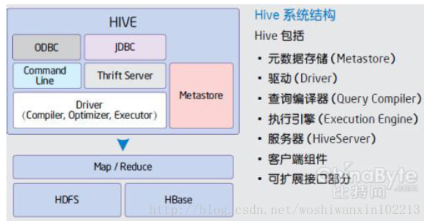
Storm处理原理，可以认为是一个分布式事件处理引擎
HIVE：
由facebook开源，最初用于解决海量结构化的日志数据统计问题，通常用于离线分析。
Hive定义了一种类似SQL的查询语言(HQL),将SQL转化为MapReduce任务在Hadoop上执行。
Hive在hadoop平台上提供了SQL语言工具
●
数据不存储，先计算
No waiting; Results delivered in-flight
Queries
●
●
●
事件驱动
实时响应，低延迟
连续查询
光纤
MQ输入
scribe
旁路
Event
Data
Alerts
Actions
spout
拦截
特征匹配
bolt
异常行为
检测bolt
输出
统计bolt
拦截模块
Copyright © 2016 Realtech Technologies Co., Ltd. All rights reserved.
Page 18

Slide 20
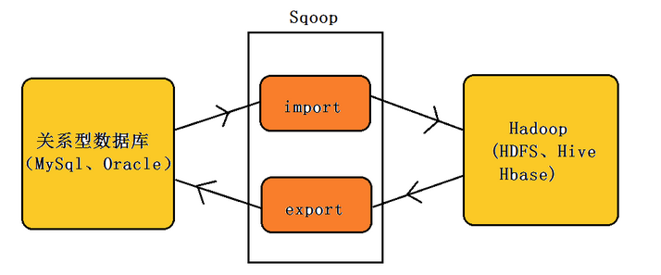
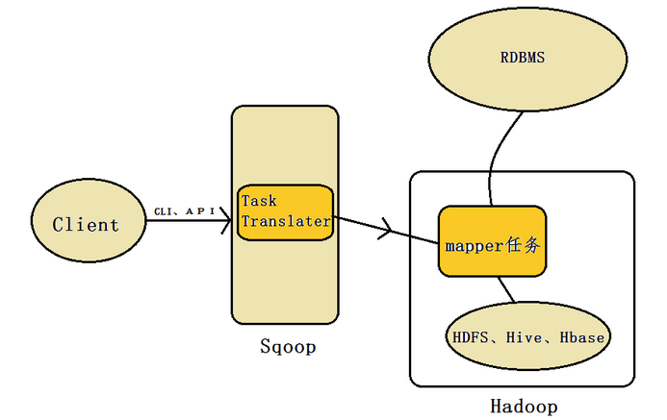
Storm处理原理，可以认为是一个分布式事件处理引擎
Sqoop：
Sqoop是SQL-to-Hadoop的缩写，主要用于传统数据库和Hadoop之前传输数据
Sqoop数据的导入和导出本质上是Mapreduce程序，充分利用了MR的并行化和容错性。
●
数据不存储，先计算
No waiting; Results delivered in-flight
Queries
●
●
●
事件驱动
实时响应，低延迟
连续查询
光纤
MQ输入
scribe
旁路
Event
Data
Alerts
Actions
spout
拦截
特征匹配
bolt
异常行为
检测bolt
输出
统计bolt
拦截模块
Copyright © 2016 Realtech Technologies Co., Ltd. All rights reserved.
Page 18

Slide 21
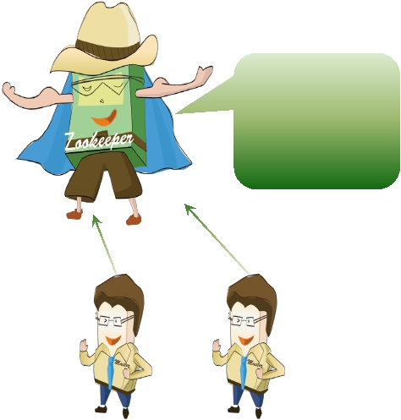
ZooKeeper简介
源自Google的Chubby论文，发表于2006年11月，Zookeeper是Chubby克隆版。
解决分布式环境下的数据管理问题：统一命名，状态同步，集群管理，配置同步等。
● 提供分布式锁的服务。
例如，多个Master进程竞争主Master角色时，怎么样保
“Master-1, Congratulations! You
are the active one!”
“Sorry, Master-2. The active
seat has been taken by others.
Please be patient!”
证仅有一个Active角色存在？这就需要一个分布式的锁机
制来保证。多个Master进程都尝试着去ZooKeeper中写
入一个对应的节点，该节点只能被一个Master进程创建
成功，创建成功的Master进程就是Active角色。
提供了事件侦听机制。
例如，主Master进程宕掉之后，其它的备Master如何能
够快速的接管？这个过程中，备Master在侦听那个对应
的ZooKeeper节点。主Master进程宕掉之后，该节点会
被删除，那么，其它的备Master就可以收到相应的消息
。
个别场景，可充当一个微型配置数据库角色。
例如，在ZooKeeper中存放了Root Region的地址（
Root Region原来是存在ZooKeeper中的！），此时，可
以将它理解成一个微型数据库。
Copyright © 2016 Realtech Technologies Co., Ltd. All rights reserved.

Slide 22
Storm处理原理，可以认为是一个分布式事件处理引擎
其他组件：
日志收集：Flume，流式数据收集
分布式消息组件：Kafka，可用于实时数据采集
HBASE上的SQL：Phoenix，使用SQL查询HBASE的数据。目的是想通过 HBASE来完成传统数据库的OLTP功能。
数据挖掘算法与库：Mahout，weka
数据分析脚本语言：Pig， 披着脚本语言外衣的MapReduce。为了突破Hive
SQL表达能力的限制，采用了一种更具有表达能力的脚本语言PIG。由于pig语言强大的表达能力，Twitter甚至基于Pig实现了一个大规模机器学习平台。
Ambari：hadoop集群节点部署与安装，以及运行监控，解决集群运维可视化问题
Hue：hadoop集群的数据分析与访问界面，解决集群计算与存储能力的可视化访问题。
。。。。
●
数据不存储，先计算
No waiting; Results delivered in-flight
Queries
●
●
●
事件驱动
实时响应，低延迟
连续查询
光纤
MQ输入
scribe
旁路
Event
Data
Alerts
Actions
spout
拦截
特征匹配
bolt
异常行为
检测bolt
输出
统计bolt
拦截模块
Copyright © 2016 Realtech Technologies Co., Ltd. All rights reserved.
Page 18

Slide 23
目录
1. 大数据概念与hadoop简介
2. hadoop生态重要组件介绍
3. 大数据企业应用与架构
Copyright © 2016 Realtech Technologies Co., Ltd. All rights reserved.

Slide 24





大数据应用的行业分类
经营类
管理类
监管类
专业类
互联网
▪
▪
▪
▪
▪
▪
经营分析
电信信令
金融细账
金融票据
电力调度
智能电网
▪
▪
▪
▪
▪
▪
绩效
报表
文件
社保分析
纳税分析
决策支持和预测
▪
▪
▪
▪
▪
▪
公安网监
国安技侦
舆情监控
银监会稽查
食品溯源
环保监测
▪
▪
▪
▪
▪
▪
音视频
地震勘探
气象云图
卫星遥感
雷达数据
物联网
▪
▪
▪
10%结构化
30%半
结构化
60%非
结构化
电信、金融
结构化
+非结构化
金融
结构化+
半结构化
政府
结构化+
半结构化
政府
非结
构化
非结构
化为主
，价值
密度低
“在大数据领域，不能充分形成大数据使用能力的竞争者将被淘汰”-McKinsey Global Institute
电信、金融、政府等行业数据分析的诉求强烈，互联网已开始应用新技术处理价值密度低的大数据
Copyright © 2016 Realtech Technologies Co., Ltd. All rights reserved.

Slide 25
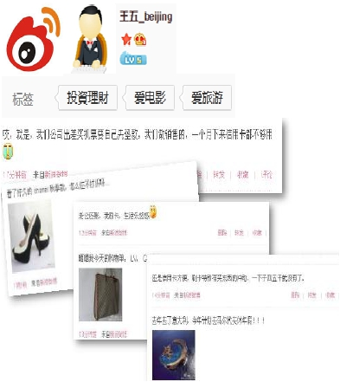

金融：大数据让银行更了解客户与识别潜在风险
王五作为某银行
客户，需要申请
一张新的信用卡
2~4周
客
户
信
息
系
统
交
易
系
统
信
用
系
统
…
…
大数据
平台
实时征信、精准营销、在线明细、精准小微贷、…
Copyright © 2016 Realtech Technologies Co., Ltd. All rights reserved.

Slide 26
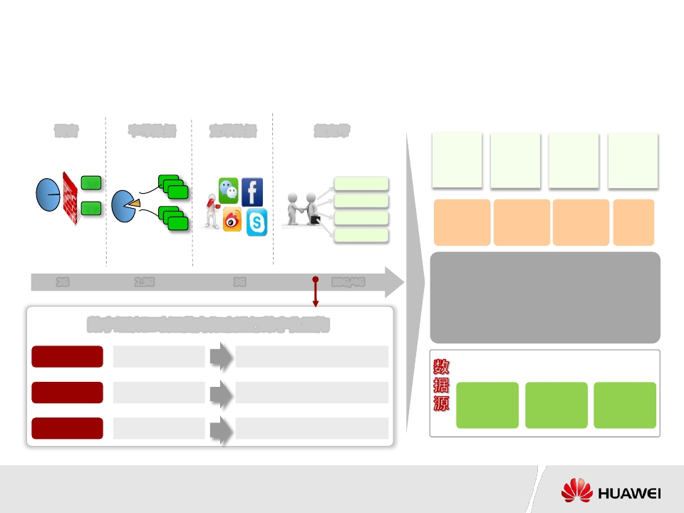
电信：大数据支撑运营商向Digital Telco转型
语音
封闭、垄断
SP
CP
窄带数据
有限程度开放
SP
CP
宽带数据
防御与竞合
超宽带
数字经济使能
管道运营
能力运营
跨界运营
个人
客户
精准营销
家庭
客户
辅助决策
政企
客户
数据开放
互联网
客户
…
... …
一份存储，全局共享，全量分析
2G
2.5G
3G
B3G/4G
大数据平台
数字经济驱动运营商彻底进行数字化重构
商业架构
网络资源为中心
客户体验及生态圈为中心
一份数据,一次采集
企业架构
封闭
开放、用户驱动、实时知识
B域
O域
M域
网络架构
Silo
云化, 业务感知, 自编排
Copyright © 2016 Realtech Technologies Co., Ltd. All rights reserved.

Slide 27
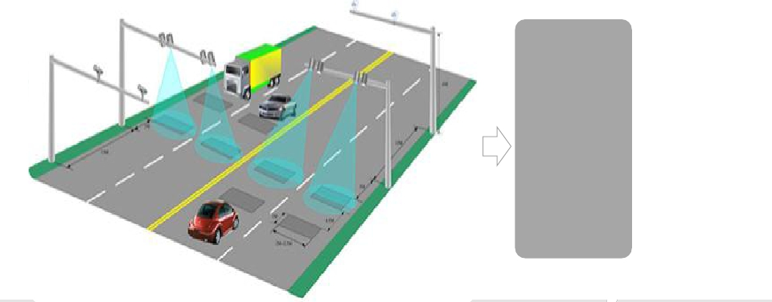
交通：大数据实现在海量数据中快速检索出价值信息
国内某大城市1天的卡口数据：
传统数据库平台模糊检索耗时：
3000+万条记录， 1+亿张照片，约100TB
1~2天
检索信息耗时：
大数据
平台
<2分钟
Copyright © 2016 Realtech Technologies Co., Ltd. All rights reserved.

Slide 28

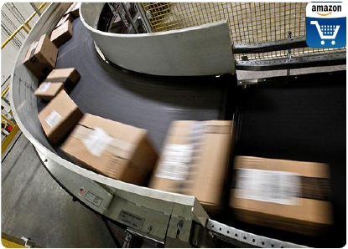
电商：亚马逊“预判发货”，顾客未动包裹先行
顾客此前订单
顾客搜索记录
顾客心愿单
顾客购物车
顾客浏览行为
……
大数据
平台
Copyright © 2016 Realtech Technologies Co., Ltd. All rights reserved.

Slide 29


媒体：大数据让Netflix在《纸牌屋》开播前就知道会火
3300万
订阅用户行为
400万
影视评分
大数据
平台
300万
搜索请求
上线20天，点播400+万次
Copyright © 2016 Realtech Technologies Co., Ltd. All rights reserved.

Slide 30
目录
1. 大数据概念与hadoop简介
2. 大数据hadoop
3. 大数据企业应用系统架构
Copyright © 2016 Realtech Technologies Co., Ltd. All rights reserved.

Slide 31
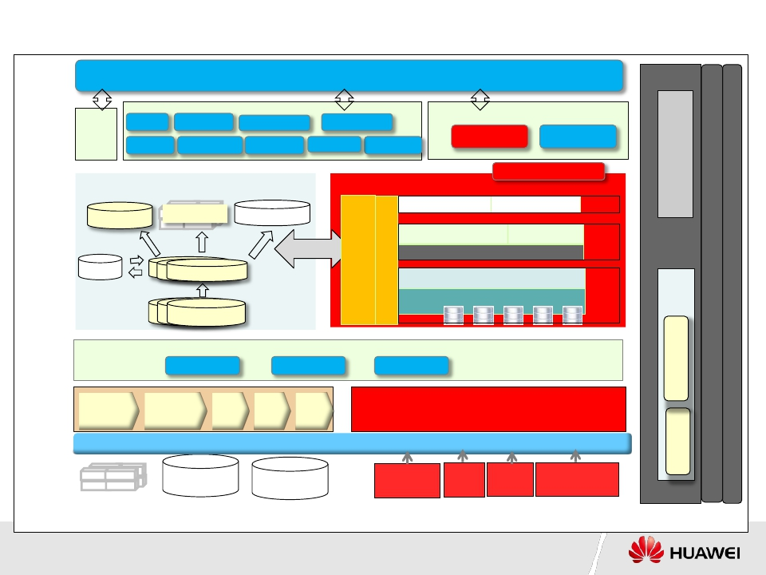
企业大数据应用系统架构（示意）
Portal层
Portal
数据治理
展现服务
Mobile BI
挖掘分析服务
挖掘和预测
数据质
量管理
展现层
配置数
据管理
报表
即席查询
ScoreCard
文本挖掘
仪表盘
Office 集成
互动可视
数据提取
订阅发布
传统计算平台
大数据计算平台（Hadoop）
Access For Hadoop
计算平台
HIVE/PIG
MAHOUT
分析
ROLAP DM
MCA
MOLAP DM
In-Mem DM
生
命
周
期
管
理
（
数
据
/
应
用
）
作
业
流
管
理
：
MapReduce
资源管理：YARN
HBASE
分布式文件系统：HDFS
Spark
计
算
层
存
储
层
平
台
监
控
管
理
Sqoop
公共基础数据模型
(Coordination)
ZooKeeper
DWRDWR
DW-I DW-I DW-I
Oozie
元数据
管理
元
数
据
管
分析维度管理
主数据管理
公共数据模型
理
应
用
ETL&调度
实时获取
批量抽取
CDC&ETL服务
转
换
加
载
分
发
数据收集&集成
Flume/kafka
技
术
调度
元
数
据
ERP-EBS
Non-EBS DB
传感器
工业网关
DCS
第三方数据
结构化数据
Copyright © 2016 Realtech Technologies Co., Ltd. All rights reserved.

Slide 32
我们的大数据平台架构
第三方应用
Web
APP
EXE
大数据分析平台
分布式调度与运维
数据展现系统
OpenAPI
Shiro
Hue
定制报表
Caravel
消息通知
Ambari
离线分析系统
实时分析系统
Kafka
ELK
Mahout
Druid/Saiku/Kylin
MLlib
Drools
Hive/HBase
Spark SQL
Spark Streaming
Yarn
Hadoop
Spark
ZooKeeper
数据抽取系统
Kafka
Oozie
Kettle
Nifi
Sqoop
JDBC
RestAPI
Flume
OPC…
数据源
实时数据
数据库
日志数据
其他数据

Slide 33
谢谢

